Slide 1
EEG 介紹

Slide 2
歷史

Slide 3
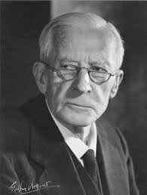
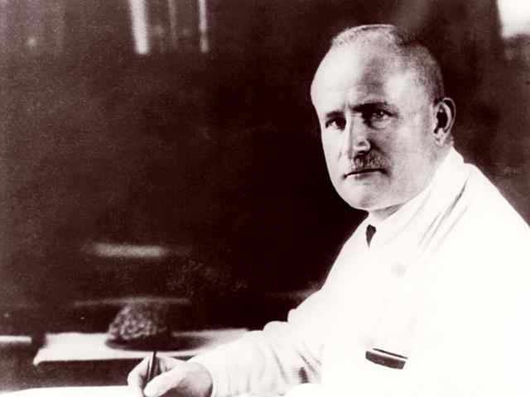
歷史
1929，第一篇關於EEG的研究由德國醫生Hans Berger提出: Berger, H. Über das Elektrenkephalogramm des Menschen. Archiv f. Psychiatrie 87, 527–570 (1929). https://doi.org/10.1007/BF01797193 介紹了何謂EEG、定義出alpha和beta波。
隨後由Edgar Adrian證實alpha rhythms 和光刺激會造成alpha波的改變
Edgar Adrian
Hans Berger

Slide 4
神經元活動

Slide 5
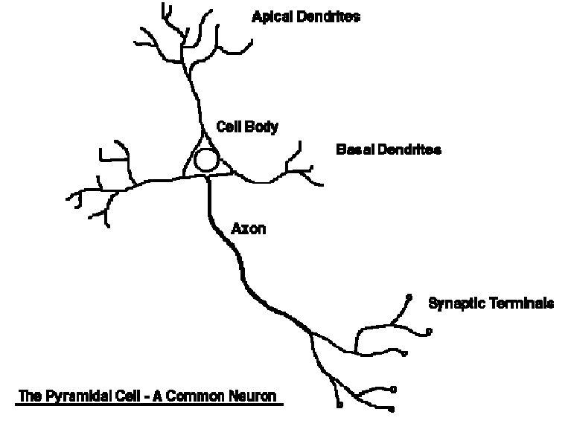
神經元如何產生與傳遞電訊號？
神經元之間靠Action Potentials溝通
電脈衝會導致電位變化，形成可傳遞訊號的基礎
特別以錐體細胞（Pyramidal Cell)在皮質區中最具代表性
圖片來源: https://www.researchgate.net/publication/228601970/figure/fig2/AS:669373823979520@1536602564046/Simplified-diagram-showing-the-structure-of-a-pyramidal-cell-The-neuron-is-divided-into.png

Slide 6
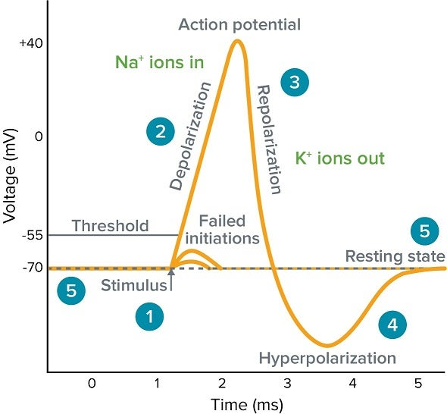
神經元的靜止狀態
極化（Polarization）狀態：細胞膜兩側電荷分布不均
錐體細胞的頂樹突到胞體軸心整體都保持極化
安靜時期：細胞膜內外電位差維持於約 -70 mV
給予刺激(如脈衝)
圖片來源: https://www.moleculardevices.com/applications/patch-clamp-electrophysiology/media_1c6efa9f5f7a50e4dab68c492527445b7fdabda54.jpg?width=750&format=jpg&optimize=medium

Slide 7
反應時電位變化
去極化（Depolarization）
接收到脈衝時：細胞局部去極化（Depolarization）
一端先變化，產生電位差 → 形成雙極電場（Dipole Field）
電流會沿著細胞內部從一端流向另一端
給予刺激(如脈衝)
圖片來源: https://www.moleculardevices.com/applications/patch-clamp-electrophysiology/media_1c6efa9f5f7a50e4dab68c492527445b7fdabda54.jpg?width=750&format=jpg&optimize=medium

Slide 8
突觸後電位大尺度同步產生 EEG 訊號

Slide 9
什麼是突觸後電位（PSPs）？
突觸後電位是神經元接受來自突觸的輸入後，細胞膜電位的細微變化
分為：
興奮性突觸後電位（EPSP）：使膜電位變得更接近閾值（去極化）
抑制性突觸後電位（IPSP）：使膜電位遠離閾值（超極化）
腦電圖所記錄的不是單一動作電位，而是數百萬神經元突觸後電位的總和

Slide 10
為什麼突觸後電位能產生可測的 EEG 訊號？
持續時間長: PSP 通常持續數十至數百毫秒，時間上容易疊加
多神經元參與: 當大量排列整齊的錐體細胞同時活化 → 產生可觀測的總電場
雙極電場形成: PSP 產生跨膜電流 → 細胞內外形成可偵測的電場

Slide 11
大尺度同步是如何產生的？
腦區內大量神經元同時產生相似的 PSP 活動
尤其是在：
α 波（放鬆閉眼時）
θ 波（瞑想或淺眠）
同步使訊號不會彼此抵消 → 可穿透顱骨、被 EEG 偵測

Slide 12
表層、深層訊號差異
 | 表層訊號（Superficial Signals） | 深層訊號（Deep Signals）
訊號來源 | 大腦皮質（如額葉皮質、頂葉皮質） | 深層結構（如海馬、丘腦、基底核）
神經元排列與電場形成 | 錐體細胞垂直排列，產生方向一致的電場 | 神經元排列方向不一致，電場易抵消
頭皮 EEG 可偵測性 | 易被頭皮 EEG 偵測，形成明顯波形 | 衰減大，難以從頭皮偵測，需侵入式電極並且需用深腦電極（如 SEEG、DBS）或功能性影像技術輔助
空間與時間特性 | 空間同步性高，形成廣泛電場 節律清楚（如 α 波） | 空間同步區域小，局部活動 常為爆發型放電

Slide 13
總結:表層訊號是主要研究EEG的方法
因為： 神經元排列整齊 電場方向一致 離頭皮較近，穿透阻抗小
深層訊號需靠： 功能性影像（如 fMRI） 侵入式電極（如深腦刺激 DBS 記錄）補充

Slide 14
頻帶分布

Slide 15
Delta 波(0.5-4 Hz)
Theta 波(4-8 Hz)
Alpha 波(8-13 Hz)
Beta 波(13-30 Hz)
Gamma 波(>30 Hz)

Slide 16
Delta 波(δ)
頻率範圍：0.5 – 4 Hz 常見狀態：深度睡眠、昏迷、嬰兒時期 產生區域：主要來自額葉，深層腦區
功能關聯：
身體與腦部的修復與再生
下意識處理情緒與記憶
臨床意涵：
過多：可能與腦傷、學習困難、ADHD有關
過少：與失眠、身體恢復困難相關

Slide 17
Theta 波(θ)
頻率範圍：4 – 8 Hz
常見狀態：淺眠、冥想、做夢、靈感乍現
產生區域：顳葉、海馬迴
功能關聯：
記憶統整與創造力激發
深層情緒處理
臨床意涵：
過多：注意力不集中、白日夢、抑鬱
過少：創造力降低、記憶力下降

Slide 18
Alpha 波(α)
頻率範圍：8 – 12 Hz
常見狀態：靜坐、閉眼、放鬆但清醒
產生區域：枕葉、頂葉（後腦區）
功能關聯：
鎮定焦躁情緒
增強學習與專注準備
臨床意涵：
過多：過度放鬆、昏昏欲睡
過少：焦慮、壓力過大、失眠

Slide 19
Beta 波(β)
頻率範圍：12 – 30 Hz
常見狀態：集中注意力、解題、語言處理
產生區域：額葉與頂葉
功能關聯：
認知功能活躍（思考、推理）
做事效率提升
臨床意涵：
過多：壓力、焦慮、過度思慮
過少：注意力不足、動機低落

Slide 20
Gamma 波(γ)
頻率範圍：30 – 100 Hz（多聚焦在40 Hz）
常見狀態：高峰經驗、靈感爆發、跨感官整合
產生區域：全腦同步活化（尤其頂葉與額葉）
功能關聯：
資訊整合與感知統一
意識層次與覺察力提升
臨床意涵：
低頻：阿茲海默症、學習障礙
高頻：精神分裂症風險上升（異常同步）

Slide 21
生理意義之訊號特性

Slide 22
ERP（Event-Related Potential）
定義：
ERP 是指在特定刺激事件（聲音、圖像、按鍵等）後出現的腦電訊號反應，時間鎖定（time-locked）於事件發生點。
特性：
表現為時間上的波形變化（如 P300、N200）
需經過平均以提高訊噪比
生理意義：
反映大腦對感官輸入或認知處理的反應
不同組件代表不同處理階段（感覺、注意、記憶等）

Slide 23
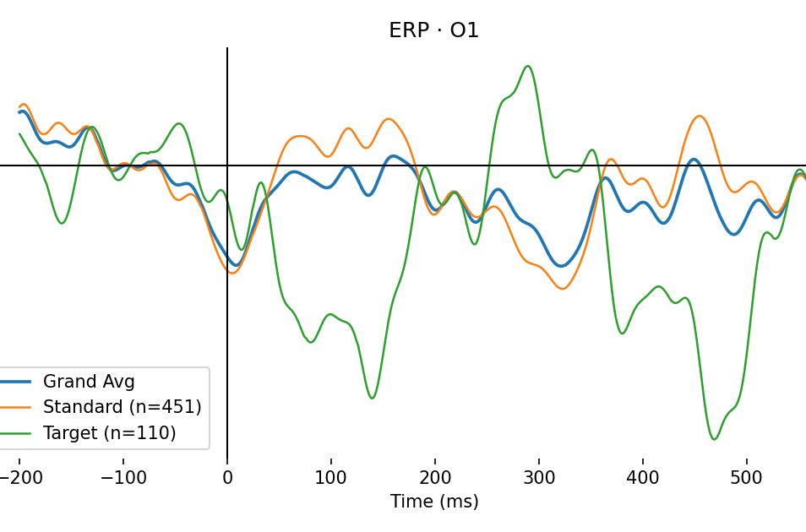
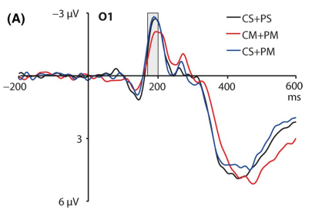
ERP（Event-Related Potential）
應用實例：P100、N200、P300

Slide 24
震幅（Amplitude）
定義：指腦波的「波峰與波谷之間的距離」，通常單位為 microvolt (μV)
特性：
表示神經元活動的同步程度
一般情況下約為 10–100 μV（比心電圖小很多）
生理意義：
高震幅 → 神經元活動同步（例如 Alpha 閉眼放鬆時）
低震幅 → 活動分散或腦部抑制
臨床意涵：
異常高震幅 → 癲癇、異常同步
異常低震幅 → 腦部抑制、注意力不集中

Slide 25
功率（Power）
定義：功率 = 震幅的平方，表示某頻段在單位時間內的能量。
常見分析：
使用 FFT / PSD 對腦波頻段（Delta–Gamma）進行能量分析
生理意義：
功率高 → 該頻段活躍，如 Beta 功率上升代表高專注
功率低 → 活動較少或處於低狀態
應用場景：
睡眠研究（Delta 功率）
BCI 控制（Alpha / Mu 抑制）

Slide 26
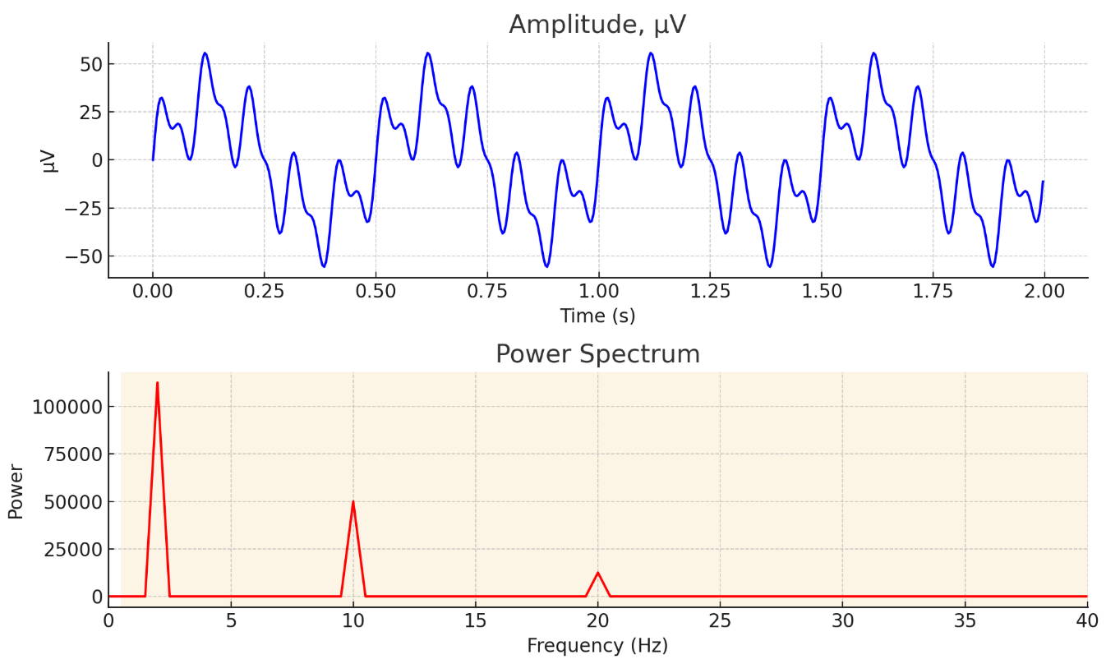

Slide 27
相位（Phase）
定義：相位代表一個週期內腦波的時間位置（角度 0–360°）
特性：
在不同通道或區域之間進行同步比較（如 Phase-locking value, PLV）
生理意義：
相位同步表示不同腦區之間的協調與溝通
Phase reset 可反映認知重啟或刺激反應
應用實例：
腦區連結強度分析（功能性連接）
多通道同步訓練（神經回饋）

Slide 28
EEG 雜訊來源與處理方式
ERP 實驗常見干擾與應對策略

Slide 29
EEG and ERP
什麼是ＥＥＧ？
Electroencephalogram
麥可風
什麼是ＥＲＰ？
Event relatived potential
如果大腦聽到一個特別的事件，會產生一個特定的電信號反應。

Slide 30
為什麼有雜訊？
我們想記錄的腦電波訊號非常微弱，就像是小聲的耳語。偏偏實驗環境中充滿了許多吵雜的聲音，它們很容易蓋過我們真正想聽的訊號。
這些蓋過大腦訊號的雜音，就是我們所說的雜訊。它們會嚴重影響我們的實驗結果和分析。

Slide 31
EEG 雜訊來源分類
生理性雜訊：
眼動、眨眼
心跳（ECG）
肌電（EMG）
非生理性雜訊：
電源干擾
導線晃動
姿勢變動
電極接觸問題

Slide 32
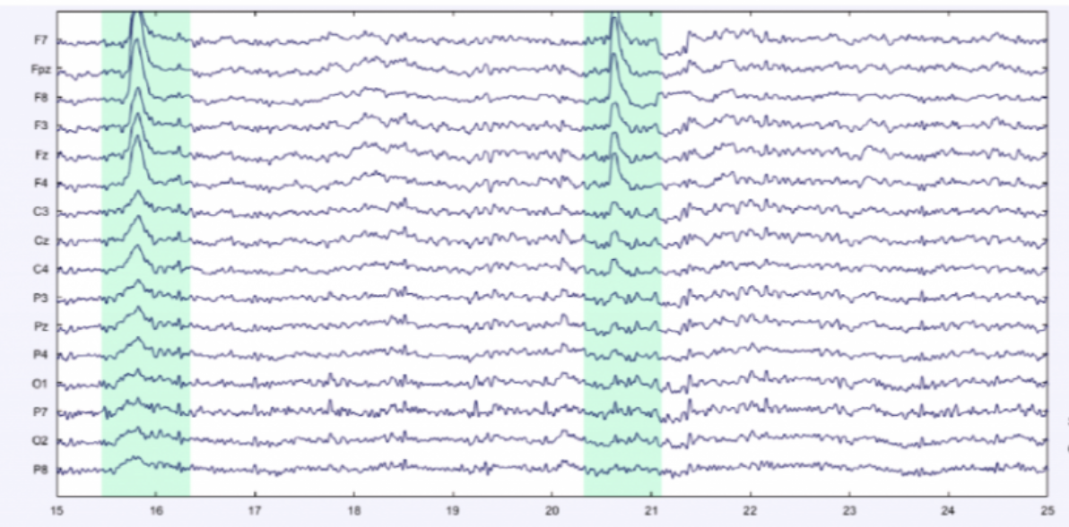
眼動雜訊與 ERP 影響
眨眼（Blink）：在前額電極產生大幅度干擾波
眼球轉動（Saccade）：造成眼動電圖（EOG）工件、電位偏移
注視漂移（Drift）：慢速電位變化，影響基線校正

Slide 33
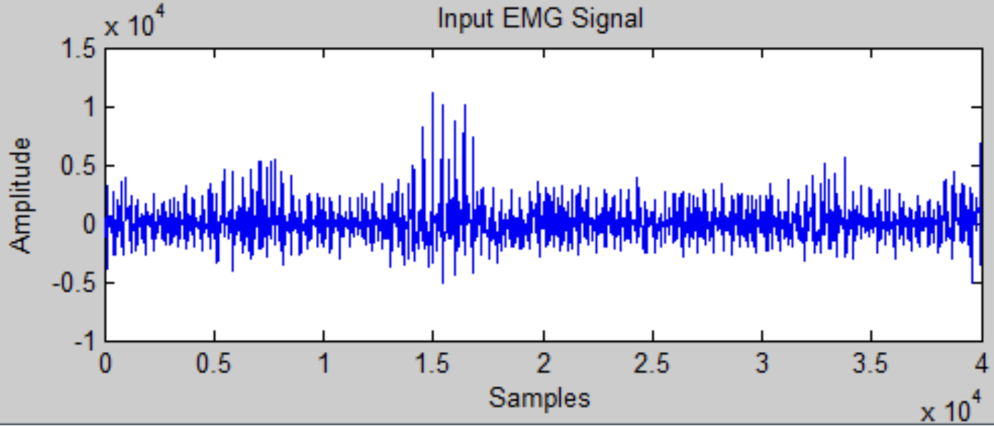
其他生理干擾來源
心跳（ECG）：尤其靠近頭部的電極可能接收到心電干擾
肌肉活動（EMG）：如咀嚼、皺眉，會導致高頻雜訊

Slide 34
非生理性干擾與來源
電源干擾：60Hz（插頭、螢幕、環境光）
導線移動：機械噪音、電位突變
受試者動作：頭部/手部微動、坐姿不穩
人為因素：調整電極、講話、開關門

Slide 35
ERP 雜訊處理重點
重要性：
完美的數據處理，也無法將充滿雜訊的原始數據變得完美。
最好的處理方式，就是在雜訊產生前就阻止它。
預防策略：
受試者指導：在實驗前，耐心教導受試者，並提醒他們在適當的時機眨眼 。
環境設定：使用屏蔽室，並確保設備接地良好，可以有效減少干擾 。
設備檢查：確保所有電極都牢固地貼在頭皮上，並且阻抗值低於標準 。

Slide 36
ＩＣＡ(Independent Component Analysis)
在一個混合的訊號裡，找出並分離出一個個獨立的、原始的訊號來源。
原理：
ICA的核心假設：大腦訊號、眨眼、心跳等都是獨立的、非高斯分佈的訊號來源。
ICA演算法會自動尋找這些具有「特殊波形」的獨立成分，並將它們從原始訊號中分離出來。

Slide 37
ＩＣＡ(Independent Component Analysis)
步驟一： 將混合的腦波訊號，分解成數個「獨立成分」。
步驟二： 辨識出代表「雜訊」的獨立成分，例如：眨眼、心跳或肌肉活動。
步驟三： 將這些代表雜訊的成分從數據中移除。
步驟四： 將剩下的「乾淨」成分重新組合，得到一個去除雜訊後的腦波。

Slide 38
ＩＣＡ後：
移除雜訊成分
重新組合與數據重建
再次檢查與驗證

Slide 39
雜訊處理方法
訊類型
眨眼
電源干擾
導線晃動
姿勢變動
預防方式
教導眨眼時機、試前提醒
使用屏蔽室、接地
線材固定、電極貼牢
輔助靠墊、口頭提醒
處理方式
ICA 或手動標記剃除眨眼波形
濾波（Notch filter）
移除受影響 epoch
嘗試重構或刪除異常段

Slide 40
下載
https://www.psychopy.org/download.html
https://openvibe.inria.fr/downloads/ (Win10)
Cygnus：https://reurl.cc/odrMgQ

